Slide 1
Ιστορία και Οπτική του Γυαλιού
Ανοικτά Ακαδημαϊκά Μαθήματα στο ΤΕΙ Αθήνας
Ενότητα 7: Σφάλματα και έλεγχος οφθαλμικών φακών
Αριστείδης Χανδρινός, D.O., MPhil,
Επίκουρος Καθηγητής ΤΕΙ Αθήνας
Τμήμα Οπτικής και Οπτομετρίας,
Μέλος της Ευρωπαϊκής Ακαδημίας Οπτομετρίας και Οπτικής
Το περιεχόμενο του μαθήματος διατίθεται με άδεια Creative Commons εκτός και αν αναφέρεται διαφορετικά | Το έργο υλοποιείται στο πλαίσιο του Επιχειρησιακού Προγράμματος «Εκπαίδευση και Δια Βίου Μάθηση» και συγχρηματοδοτείται από την Ευρωπαϊκή Ένωση (Ευρωπαϊκό Κοινωνικό Ταμείο) και από εθνικούς πόρους.

Slide 2
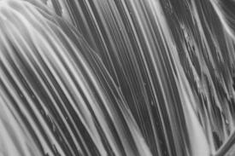
Σφάλματα Στο Υλικό Των Φακών (1 από 3)
ΧΡΩΜΑ: Είναι άσκοπος χρωματισμός λευκού κρυστάλλου και συνήθως οφείλεται στην χρήση ακάθαρτων πρώτων υλών στην σύνθεση του γυαλιού.
ΡΑΒΔΩΣΕΙΣ: (α) οι εξωτερικές πιθανότατα οφείλονται σε γρήγορη ψύξη του μείγματος και προέρχονται από την ταχύτερη ψύξη της εξωτερικής επιφάνειας του φακού, σε σχέση με την εσωτερική του. Μοιάζει με «ζάρες». (β) Οι εσωτερικές ραβδώσεις δημιουργούνται κυρίως λόγω ατελούς ομοιογενοποίησης των πρώτων υλών κατά την διαδικασία τήξης και λόγω αποκόλλησης υλικού από τα τοιχώματα του δοχείου τήξης…
“Streaks”, από Daniel Kulinski διαθέσιμο με άδεια CC BY-NC-SA 2.0

Slide 3
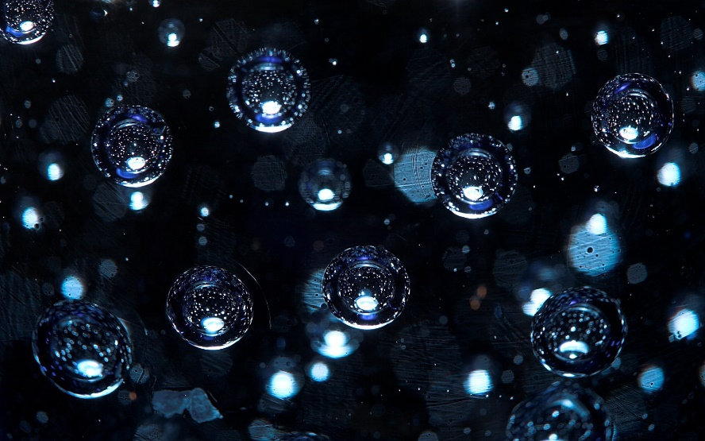
Σφάλματα Στο Υλικό Των Φακών (2 από 3)
ΦΥΣΑΛΙΔΕΣ Ή ΕΓΚΛΕΙΣΤΑ (ΣΠΟΡΟΙ): οφείλονται σε αέρια που δημιουργήθηκαν κατά το στάδιο της τήξης και δεν κατόρθωσαν να εξέλθουν στο στάδιο της διήθησης, όπως $O_{2}$, $N_{2}$, ${CO}_{2}$, $CO$ κ.α. Στην στεφανύαλο, συνήθως δεν παρουσιάζεται το φαινόμενο, παρά μόνο στα FLINT και BARIUM GLASS.
“Glass Bubbles 4”, από Lagged2Death διαθέσιμο με άδεια CC BY-NC-SA 2.0

Slide 4
Σφάλματα Στο Υλικό Των Φακών (3 από 3)
Τα έγκλειστα (στερεά στοιχεία) μέσα στο γυαλί μπορούν να παραχθούν από:
Υπολείμματα του μείγματος που δεν τήχθηκαν τελείως.
Υλικά από τα τοιχώματα με χαμηλή διαλυτότητα.
Στοιχεία από το εξωτερικό περιβάλλον
Την διαδικασία από-υαλοποίησης ή κρυστάλλωσης.
ΦΛΕΒΕΣ: Είναι κλωστές ή ραβδώσεις του γυαλιού από ελαφρώς διαφορετικό δ.δ. Συνήθως προκαλούνται από αναμείξεις του γυαλιού με συστατικά που βρίσκονται στα τοιχώματα του δοχείου. Πρέπει να ελέγχονται οι φακοί όσον αφορά τις φλέβες, γιατί προκαλούν αισθητή μεταβολή στην όραση του ασθενή.

Slide 5
Έλεγχος Και Μέτρηση Έγκλειστων
Παρατηρητής
Δείγμα γυαλιού
Έγκλειστον
Λάμπα αλογόνου στενής δέσμης
Μαύρη Οθόνη
Σχηματική διάταξη για έλεγχο και μέτρηση έγκλειστων μέχρι ≥ 0.03 mm

Slide 6
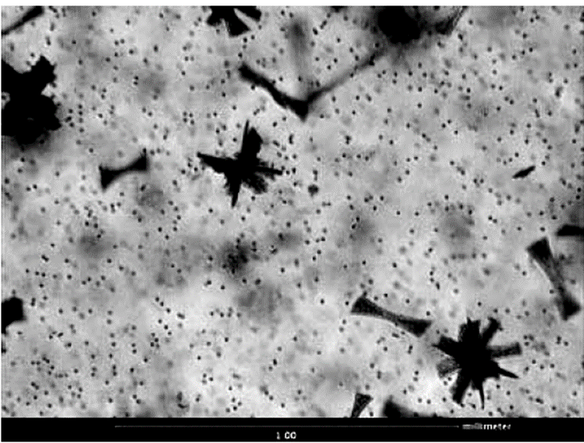
Α) Σφάλματα Από Χημική Ή Θερμική Επίδραση Στην Επιφάνεια (1 από 2)
ΘΑΜΠΩΜΑ Ή ΟΜΙΧΛΗ: Είναι μεταβολή που οφείλεται σε ακραίες ατμοσφαιρικές συνθήκες. Ιδιαίτερη ευαισθησία παρουσιάζει το γυαλί Flint. Όταν λέμε «ομίχλη», εννοούμε έγκλειστα μέσα στο γυαλί.
Αρ.Χανδρινός
Δείγμα µε «ομίχλη» ή θόλωση μέσα από ηλεκτρονικό μικροσκόπιο

Slide 7
Α) Σφάλματα Από Χημική Ή Θερμική Επίδραση Στην Επιφάνεια (2 από 2)
ΧΑΡΑΜΑΔΑ: Είναι η αλλοίωση σαν σταυροειδή χαραμάδα στην επιφάνεια του φακού. Προκαλείται από ξαφνικό πάγωμα ή διαλυτική επίδραση.

Slide 8
Β) Σφάλματα Στο Γυάλισμα Της Επιφάνειας
ΦΑΙΟΤΗΤΑ: Οφείλεται σε μη ολοκληρωμένο γυάλισμα στη επιφάνεια του φακού, παρά το ότι είναι λεία και στλιπνή στην επιφάνεια.
ΚΥΜΑΤΙΣΜΟΣ: Είναι ομόκεντροι (κυρίως στους σφαιρικούς φακούς) κύκλοι και παρουσιάζεται στην μαζική παραγωγή όταν η φακοί παράγονται από το ίδιο καλούπι.

Slide 9
Έλεγχος Θαμπώματος ‘Η Ομίχλης
Παρατηρητής
Δείγμα Γυαλιού
Μαύρη Οθόνη
Λαμπτήρας Αλογόνου
Διάταξη ελέγχου της ομίχλης ή θόλωσης σε γυαλιά.

Slide 10
Ο Έλεγχος Των Οφθαλμικών Φακών (1 από 2)
ΔΙΑΠΕΡΑΤΟΤΗΤΑ: Ο όρος αυτός χρησιμοποιείται για να περιγράψει τον τρόπο κατά τον οποίον γίνεται η παρατήρηση του φωτός από μία δυνατή φωτεινή πηγή, που διαπερνά τους φακούς, τοποθετημένη σε λίγη απόσταση πίσω από τον φακό.
ΑΝΤΑΝΑΚΛΑΣΗ: Πολλά σφάλματα επιφάνειας, φαίνονται εύκολα με το να κρατάς τους φακούς κοντά σε μία φωτεινή πηγή και να παρατηρείς την περιοχή που φωτίζεται από το ανακλώμενο είδωλο της πηγής, μετακινώντας τον φακό ή περιστρέφοντάς τον.

Slide 11
Ο Έλεγχος Των Οφθαλμικών Φακών (2 από 2)
ΣΚΙΑΣΗ: Για να σκιάσεις ένα φακό πρέπει να τον κρατάς σε απόσταση από τον οφθαλμό, ίση με την εστιακή του και να παρατηρείς μέσα από αυτόν, με αρκετά δυνατή φωτεινή πηγή. Τότε ένα πραγματικό είδωλο της φωτεινής πηγής σχηματίζεται στην περιοχή της κόρης του οφθαλμού. Για να παραχθεί πραγματικό είδωλο, υπό αυτές τις συνθήκες, οι φακοί πρέπει να είναι μέσης δυνάμεως και όσοι έχουν αδύνατη θετική ή αρνητική δύναμη πρέπει να συνδυάζονται με ένα φακό κατάλληλης δυνάμεως και απαλλαγμένο από σφάλματα.

Slide 12
Τέλος Ενότητας

Slide 13
Σημειώματα

Slide 14
Σημείωμα Αναφοράς
Copyright Τεχνολογικό Εκπαιδευτικό Ίδρυμα Αθήνας, Αριστείδης Χανδρινός 2014. Αριστείδης Χανδρινός. «Ιστορία και οπτική του γυαλιού. Ενότητα 7: Σφάλματα και έλεγχος οφθαλμικών φακών». Έκδοση: 1.0. Αθήνα 2014. Διαθέσιμο από τη δικτυακή διεύθυνση: ocp.teiath.gr.

Slide 15
Σημείωμα Αδειοδότησης
Το παρόν υλικό διατίθεται με τους όρους της άδειας χρήσης Creative Commons Αναφορά, Μη Εμπορική Χρήση Παρόμοια Διανομή 4.0 [1] ή μεταγενέστερη, Διεθνής Έκδοση. Εξαιρούνται τα αυτοτελή έργα τρίτων π.χ. φωτογραφίες, διαγράμματα κ.λ.π., τα οποία εμπεριέχονται σε αυτό. Οι όροι χρήσης των έργων τρίτων επεξηγούνται στη διαφάνεια «Επεξήγηση όρων χρήσης έργων τρίτων».
Τα έργα για τα οποία έχει ζητηθεί άδεια αναφέρονται στο «Σημείωμα Χρήσης Έργων Τρίτων».
[1] http://creativecommons.org/licenses/by-nc-sa/4.0/
Ως Μη Εμπορική ορίζεται η χρήση:
που δεν περιλαμβάνει άμεσο ή έμμεσο οικονομικό όφελος από την χρήση του έργου, για το διανομέα του έργου και αδειοδόχο
που δεν περιλαμβάνει οικονομική συναλλαγή ως προϋπόθεση για τη χρήση ή πρόσβαση στο έργο
που δεν προσπορίζει στο διανομέα του έργου και αδειοδόχο έμμεσο οικονομικό όφελος (π.χ. διαφημίσεις) από την προβολή του έργου σε διαδικτυακό τόπο
Ο δικαιούχος μπορεί να παρέχει στον αδειοδόχο ξεχωριστή άδεια να χρησιμοποιεί το έργο για εμπορική χρήση, εφόσον αυτό του ζητηθεί.

Slide 16
Επεξήγηση όρων χρήσης έργων τρίτων
©
Δεν επιτρέπεται η επαναχρησιμοποίηση του έργου, παρά μόνο εάν ζητηθεί εκ νέου άδεια από το δημιουργό.
διαθέσιμο με άδεια CC-BY
Επιτρέπεται η επαναχρησιμοποίηση του έργου και η δημιουργία παραγώγων αυτού με απλή αναφορά του δημιουργού.
διαθέσιμο με άδεια CC-BY-SA
Επιτρέπεται η επαναχρησιμοποίηση του έργου με αναφορά του δημιουργού, και διάθεση του έργου ή του παράγωγου αυτού με την ίδια άδεια.
διαθέσιμο με άδεια CC-BY-ND
Επιτρέπεται η επαναχρησιμοποίηση του έργου με αναφορά του δημιουργού.
Δεν επιτρέπεται η δημιουργία παραγώγων του έργου.
διαθέσιμο με άδεια CC-BY-NC
Επιτρέπεται η επαναχρησιμοποίηση του έργου με αναφορά του δημιουργού.
Δεν επιτρέπεται η εμπορική χρήση του έργου.
διαθέσιμο με άδεια CC-BY-NC-SA
Επιτρέπεται η επαναχρησιμοποίηση του έργου με αναφορά του δημιουργού
και διάθεση του έργου ή του παράγωγου αυτού με την ίδια άδεια.
Δεν επιτρέπεται η εμπορική χρήση του έργου.
διαθέσιμο με άδεια CC-BY-NC-ND
Επιτρέπεται η επαναχρησιμοποίηση του έργου με αναφορά του δημιουργού.
Δεν επιτρέπεται η εμπορική χρήση του έργου και η δημιουργία παραγώγων του.
διαθέσιμο με άδεια
CC0 Public Domain
Επιτρέπεται η επαναχρησιμοποίηση του έργου, η δημιουργία παραγώγων αυτού και η εμπορική του χρήση, χωρίς αναφορά του δημιουργού.
διαθέσιμο ως κοινό κτήμα
Επιτρέπεται η επαναχρησιμοποίηση του έργου, η δημιουργία παραγώγων αυτού και η εμπορική του χρήση, χωρίς αναφορά του δημιουργού.
χωρίς σήμανση
Συνήθως δεν επιτρέπεται η επαναχρησιμοποίηση του έργου.

Slide 17
Διατήρηση Σημειωμάτων
Οποιαδήποτε αναπαραγωγή ή διασκευή του υλικού θα πρέπει να συμπεριλαμβάνει:
το Σημείωμα Αναφοράς
το Σημείωμα Αδειοδότησης
τη δήλωση Διατήρησης Σημειωμάτων
το Σημείωμα Χρήσης Έργων Τρίτων (εφόσον υπάρχει)
μαζί με τους συνοδευόμενους υπερσυνδέσμους.

Slide 18
Χρηματοδότηση
Το παρόν εκπαιδευτικό υλικό έχει αναπτυχθεί στo πλαίσιo του εκπαιδευτικού έργου του διδάσκοντα.
Το έργο «Ανοικτά Ακαδημαϊκά Μαθήματα στο ΤΕΙ Αθήνας» έχει χρηματοδοτήσει μόνο την αναδιαμόρφωση του εκπαιδευτικού υλικού.
Το έργο υλοποιείται στο πλαίσιο του Επιχειρησιακού Προγράμματος «Εκπαίδευση και Δια Βίου Μάθηση» και συγχρηματοδοτείται από την Ευρωπαϊκή Ένωση (Ευρωπαϊκό Κοινωνικό Ταμείο) και από εθνικούς πόρους.

